Slide 1
Глобальні проблеми людства. Екологічні проблеми
Глобальні проблеми людства взаємопов'язані, охоплюють всі сторони життя людей, стосуються всіх країн народів та верств населення, стосуються як поверхні землі, так і Світового океану, атмосфери планети, навколоземного та космічного простору. Вони призводять до великих економічних та соціальних збитків.

Slide 2
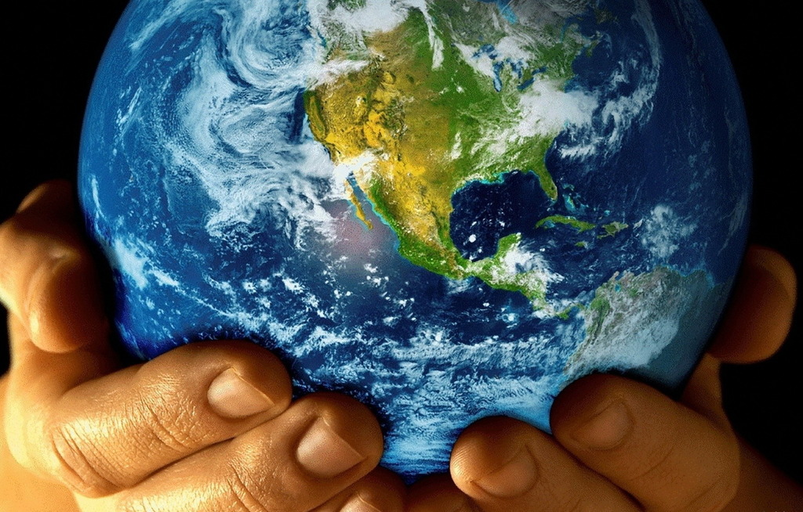
Глобальні проблеми людства

Slide 3

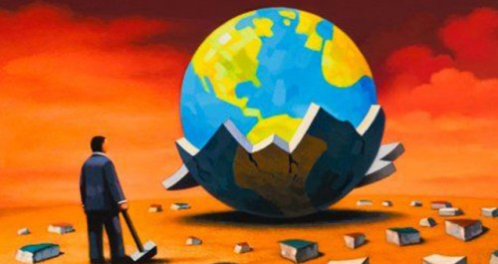
Чинники, які сприяли виникненню глобальних проблем:
швидке зростання чисельності населення (демографічний вибух), яке до того ж характеризується нерівномірністю по регіонах світу і окремих країнах;
постійне нарощування промислового й сільськогосподарського виробництва;
збільшення обсягу видобутку корисних копалин;
житлове, промислове будівництво та прокладання нових транспортних магістралей і комунікацій;
забруднення навколишнього середовища

Slide 4
Глобальні проблеми людства
Глобальні зміни клімату
Загроза енергетичної кризи
Виснаження природних ресурсів
Демогра-фічна проблема
Загроза світової війни
Екологічна проблема
Духовна криза

Slide 5

Екологічні проблеми
Сучасна екологічна ситуація на планеті Земля характеризується, майже повсюдно, різким погіршенням якості навколишнього середовища. Те, що людина зробила з навколишньою природою, по своїх масштабах катастрофічно: забруднена атмосфера, гідросфера, знищені мільйони гектарів родючих ґрунтів, отрутохімікатами і радіоактивними відходами забруднена планета, величезних розмірів досягло обезліснення і опустелювання – руйнується біосфера.

Slide 6

Взаємозалежність
Вода
Грунт
Повітря
Людина

Slide 7
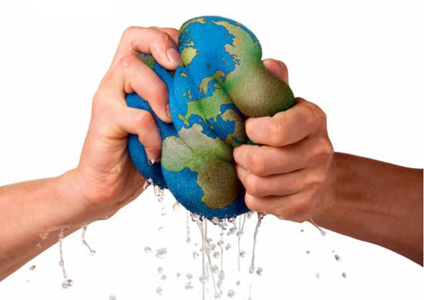
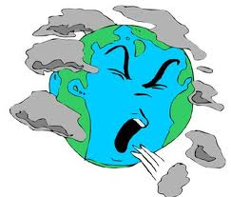
Що таке екологічна проблема?
Екологічна проблема - це зміна природного середовища в результаті антропогенних впливів, що зумовлює порушення структури і функціонування природних систем (ландшафтів) і призводить до негативних соціальних, економічних та інших наслідків

Slide 8
Які основні фактори забруднення навколишнього середовища Ви можете відзначити?

Slide 9
Як Ви оцінюєте екологічну ситуацію в Вашому місті (селі)?
Найбільшою мірою стурбовані екологією свого регіону жителі Львова, Києва, Донецька і Харкова.

Slide 10
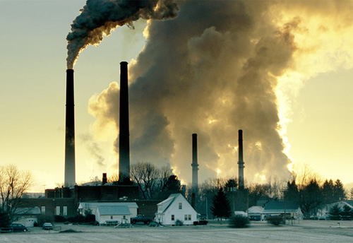
Класифікація екологічних проблем
атмосферні (забруднення атмосфери: радіологічне, хімічне, механічне, теплове);

Slide 11
Джерела забруднення атмосфери

Slide 12
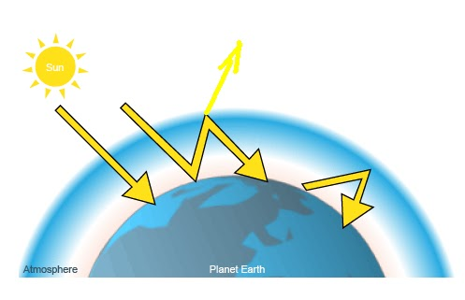
Головні наслідки забруднення атмосфери:
парниковий ефект (енергія сонячних променів, відбиваючись від поверхні, не може повернутися в космос, оскільки затримується молекулами різних газів, що призводить до підвищення температури поверхні);

Slide 13
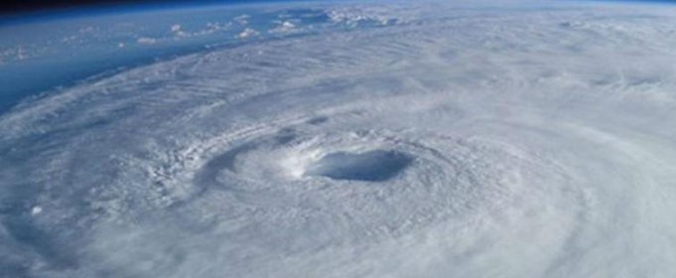
Головні наслідки забруднення атмосфери:
озонова діра (локальне атмосферне явище, що виникає під час падіння концентрації озону в озоновому шарі у весняну пору року, коли хлор починає під дією сонячного випромінювання розпадатися на атоми й активно руйнувати озон, перетворюючи його на кисень)

Slide 14
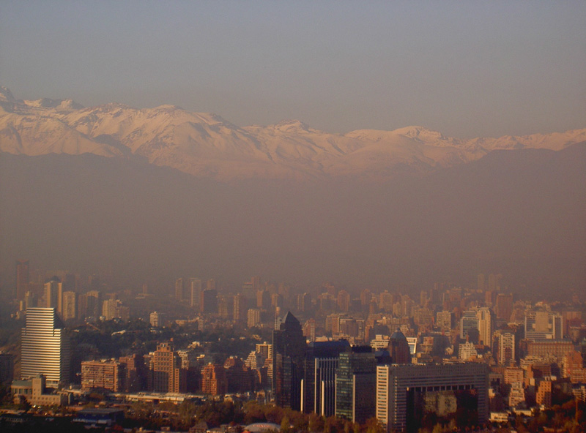
Головні наслідки забруднення атмосфери
смог (аерозоль, що складається з диму, туману і пилу, один з видів забруднення повітря у великих містах і промислових центрах).
Смог над Сантьяго

Slide 15
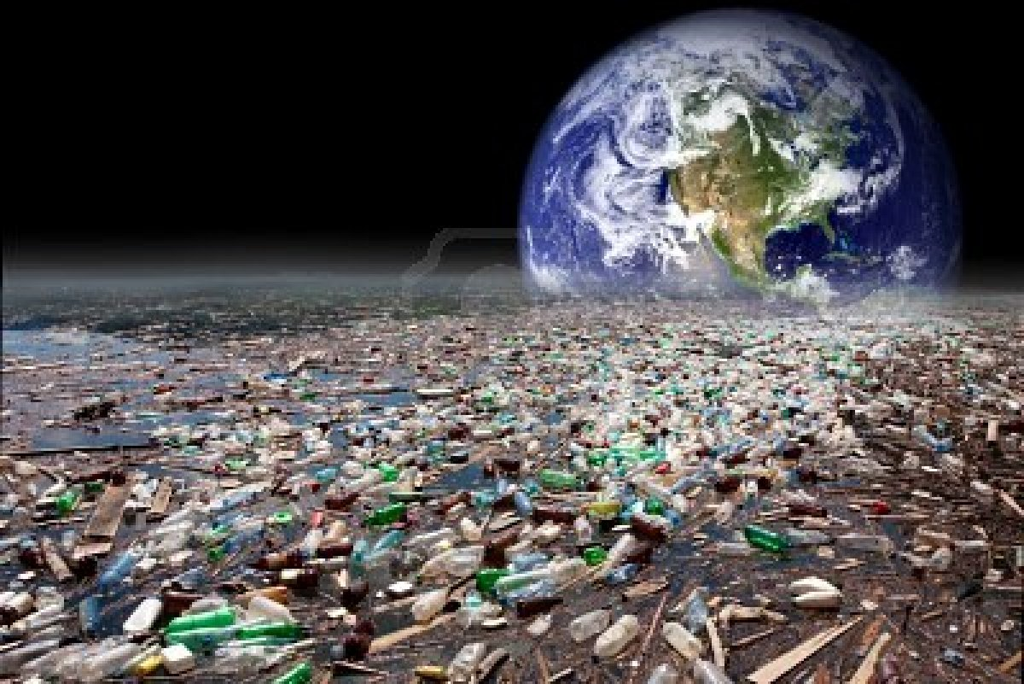
Класифікація екологічних проблем
водні (виснаження і забруднення поверхневих і підземних вод, забруднення морів і океанів);

Slide 16
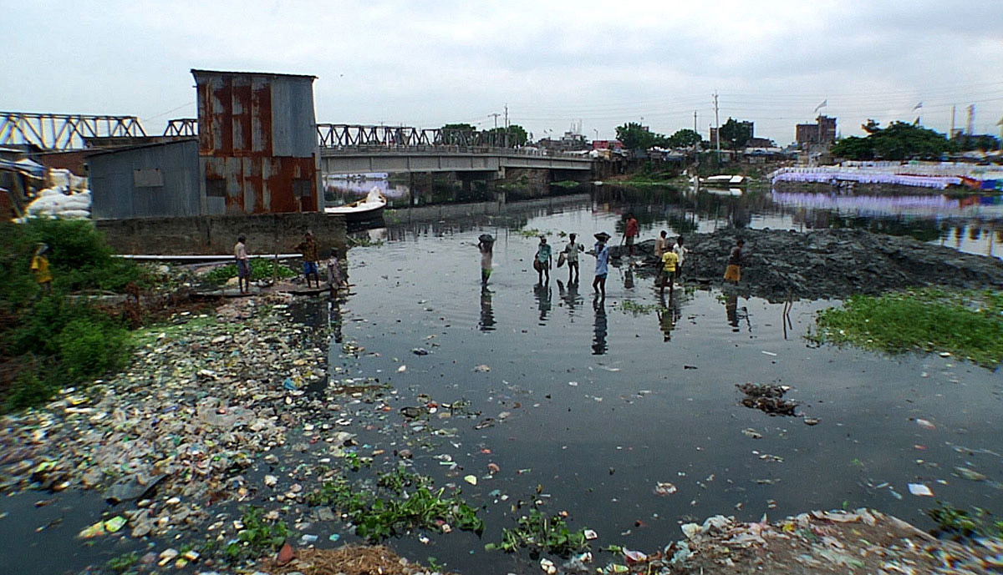
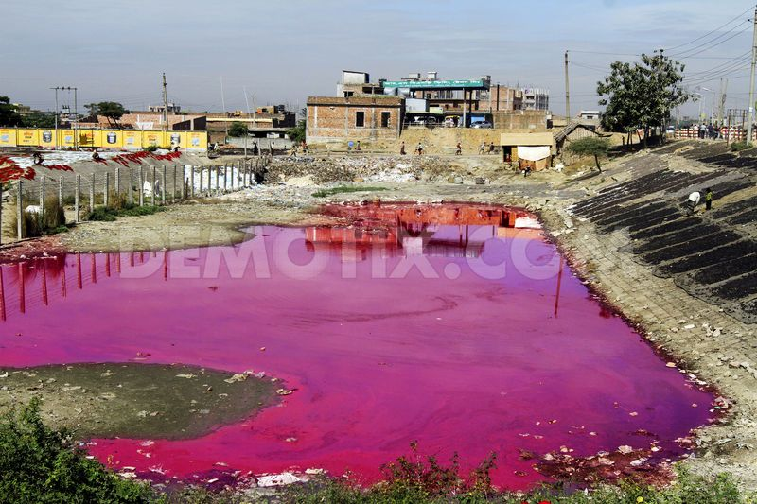
Як писав один з мандрівників: "Серед океану, відкритого для Європи Колумбом, тепер не можна занурити руку в воду, щоб не вимазатись в бруді".
Забруднення води в Бангладеші (річка Буриганга)

Slide 17

Забруднення води:
хімічне забруднення води відбувається внаслідок надходження у водойми з стічними водами різних шкідливих домішок;
фізичне забруднення води пов’язане із нерозчинними домішками, радіоактивними речовинами;
теплове забруднення води спричинене викидом у водойми теплих вод від різних енергетичних установок;
біологічне забруднення води полягає у попаданні до водойм із стічними водами різних видів мікроорганізмів, рослин і тварин (віруси, бактерії, грибки, черви), яких раніше тут не було.

Slide 18
Найбільші забруднювачі води

Slide 19
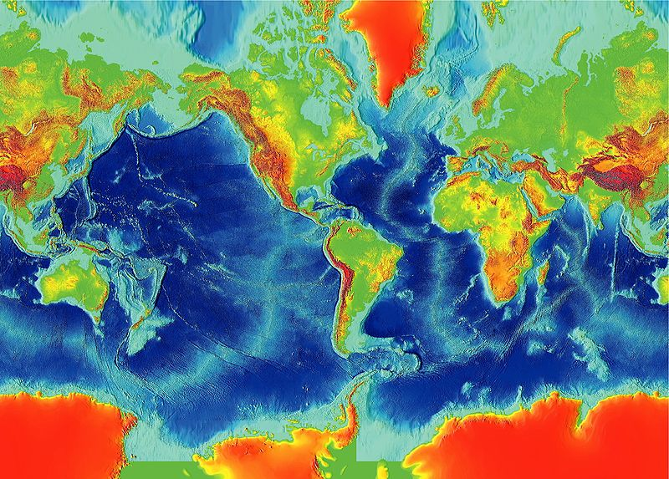
Класифікація екологічних проблем
геолого-геоморфологічні (інтенсифікація несприятливих геолого-геоморфологічних процесів, порушення рельєфу і геологічної будови);

Slide 20
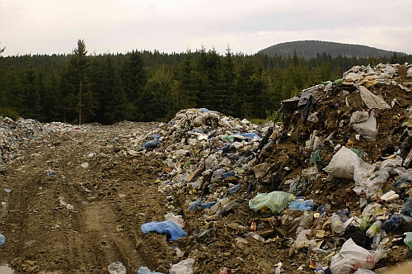
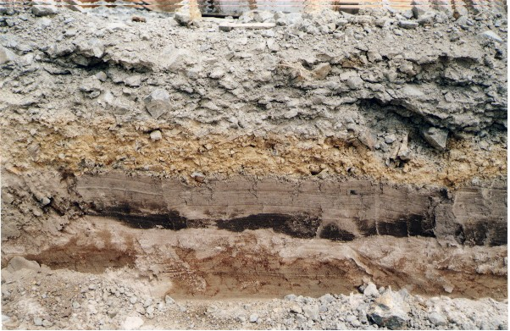
Класифікація екологічних проблем
ґрунтові (забруднення ґрунтів, ерозія, дефляція, вторинне засолення, заболочування і ін.);
Нова Зеландія
Україна

Slide 21
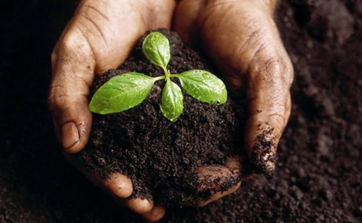
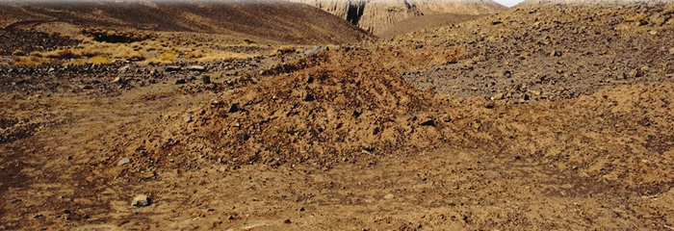
Основні забруднювачі ґрунту:
пестициди (отрутохімікати);
мінеральні добрива;
відходи виробництва;
газодимові викиди забруднюючих речовин в атмосферу;
нафта і нафтопродукти.

Slide 22
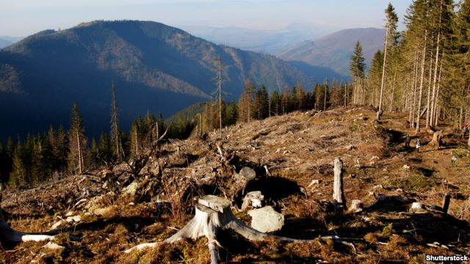
Класифікація екологічних проблем
біотичні (зменшення рослинності, деградація лісів, скорочення видової різноманітності і ін.);

Slide 23
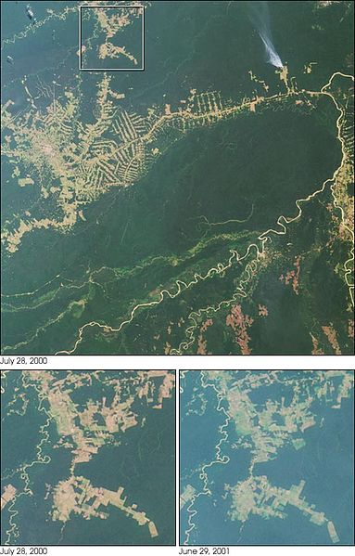
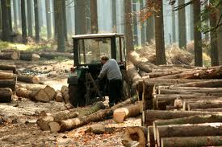
Причини збезлісення
Вирубка лісів без достатньої висадки нових дерев;
пожежі;
урагани;
повені;
кислотні дощі;
зміна гідрологічного режиму;
зниження стійкості до фітозахворювань.
Ріо-Бранко

Slide 24
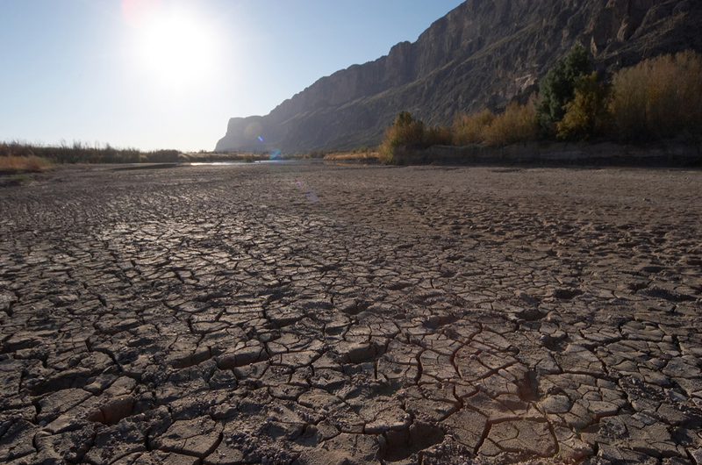
Класифікація екологічних проблем
комплексні (ландшафтні) — запустинювання, зниження біорізноманітності, порушення режиму природоохоронних територій.

Slide 25
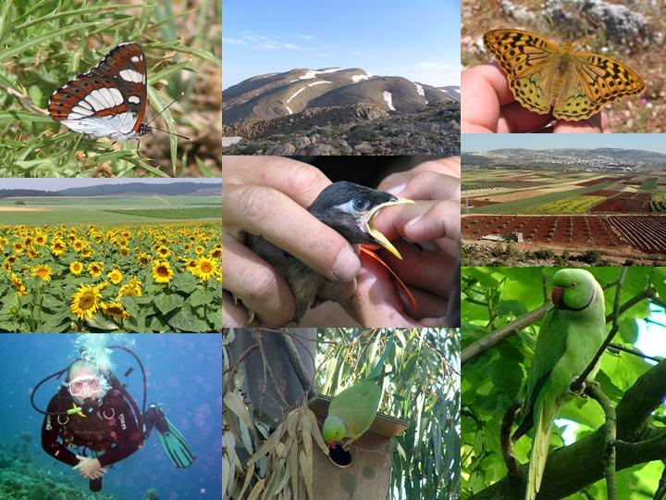
Тварини І рослини — своєрідний барометр. Якщо раптово виявляється, що тварини й рослини зникають, то це попередження: з екосистемою негаразд. Тому охорона тварин і рослин, за своєю суттю — охорона нас самих... Треба захищати їх, бо якщо підуть вони, підемо й ми.

Slide 26

Шляхи подолання екологічних проблем

Slide 27
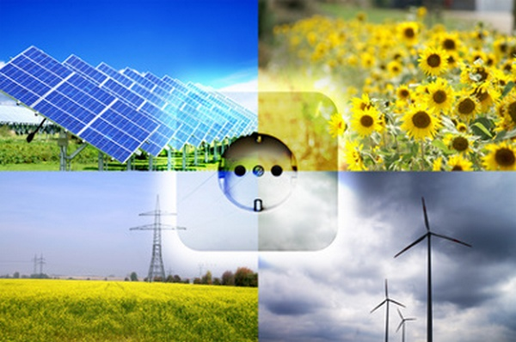
Нові види відновлювальної енергії

Slide 28
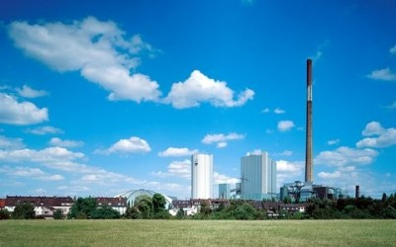
Чиста вугільна енергетика
Перша екологічно чиста вугільна ТЕС

Slide 29

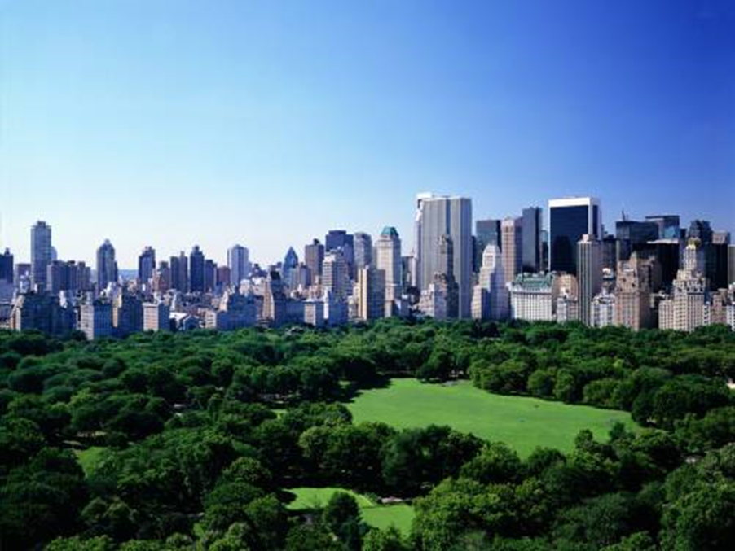

Дотримання екологічних стандартів

Slide 30
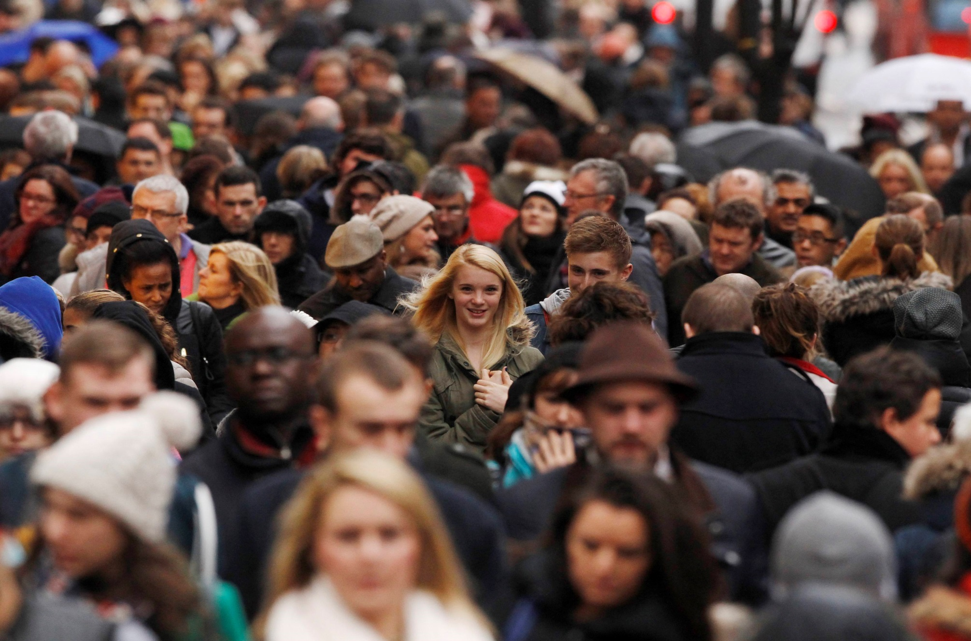
Регулювання зростання населення

Slide 31
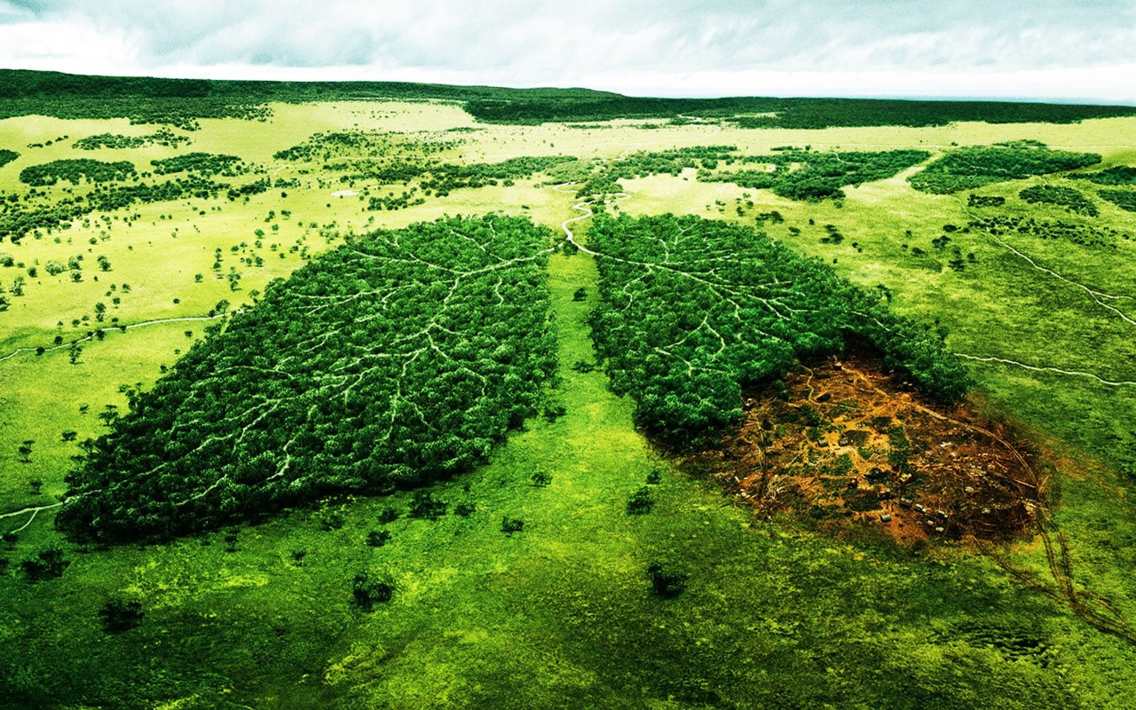
Лісокористування

Slide 32

Штучні дерева (сінгапур)

Slide 33

Вторинна переробка паперу

Slide 34

Дякую за увагу!!!

